Slide 1






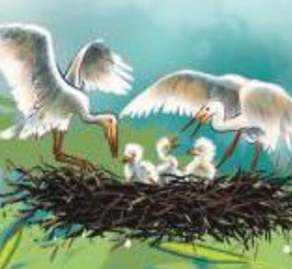



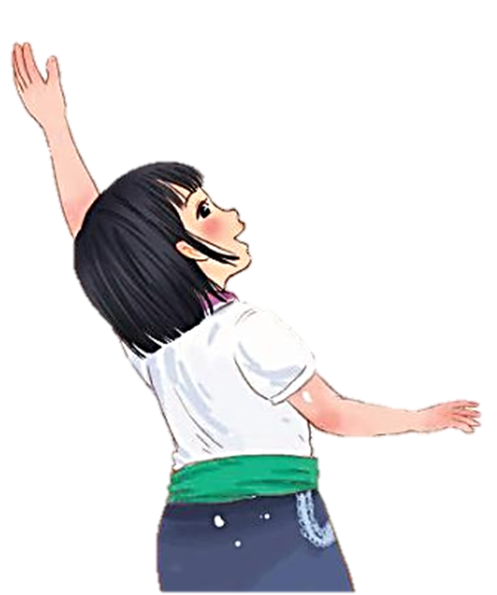



`
Theo Vũ Hùng

Slide 2
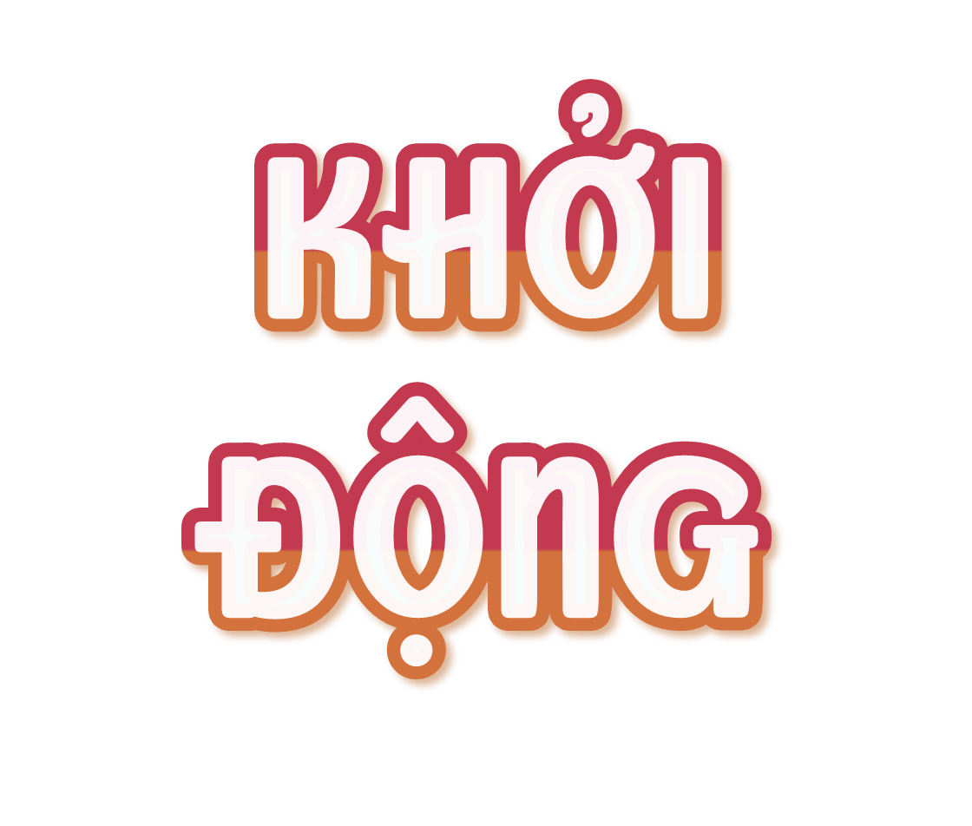






Slide 3
Giải câu đố sau
Con gì lông trắng tựa bông
Bay la bay lả giữa đồng lúa xanh
Tính nết chăm chỉ, hiền lành
Chân cao, cổ ngẳng, dáng hình mảnh mai?

Slide 4


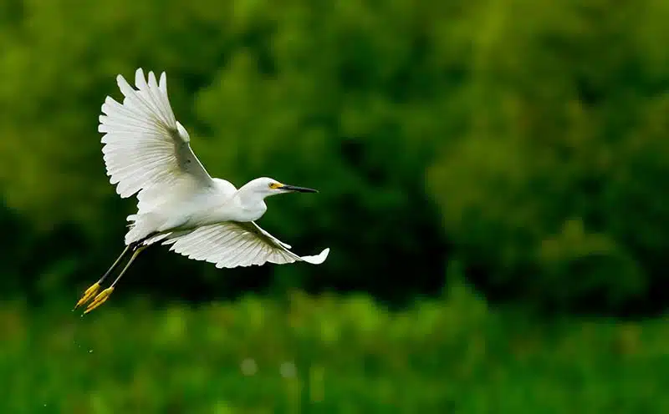
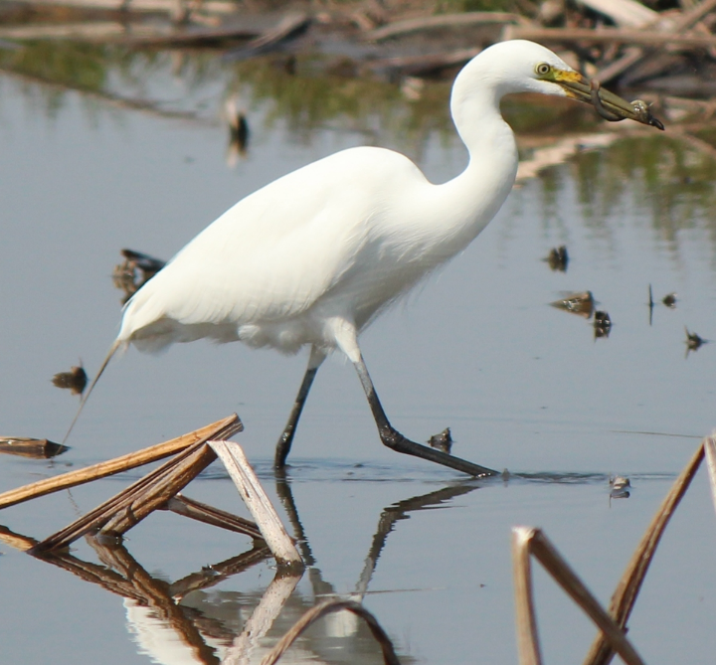



`
Con cò

Slide 5


Slide 6
`
Trên khóm tre đâu ngõ
Một ngày đầu hè, có đôi cò bay đến, đỗ trên khóm tre đầu ngõ nhà ông Bua Kham. Gió đu đưa cành lá làm vợ chồng cò thỉnh thoảng phải rướn chân và khẽ vỗ cánh để lấy thăng bằng. Mấy hôm sau, trên cành tre đã thấy tổ cò làm bằng cọng và lá tre khô.
Chẳng bao lâu, Bua Kham nghe thấy tiếng cò con. Chúng kêu ríu rít trong tổ. Lúc rảnh, Bua Kham thường ra đứng dưới khóm tre. Chẳng gì thương bằng xem lũ cò con đòi ăn. Cứ thoáng thấy đôi cánh trắng chập chờn ở xa là chúng quơ quơ cái đầu trụi lông trên ổ lá. Chúng há rộng cặp mỏ mềm và kêu khàn khàn.

Slide 7
`
Trên khóm tre đâu ngõ
Một buổi, trời nổi bão lớn. Mưa tạt rát mặt. Cả gia đình cò run rẩy, ướt sủng nên trông càng gầy nhom, xơ xác. Cơn gió mạnh bỗng ào đến. Mấy chú cò con bị hất lên và ngã nhào. Vợ chồng cò muốn lao xuống cứu con, nhưng cánh đã ướt nên đành bám lấy cành tre và kêu quác quác buồn thảm.
Tan bão, Bua Kham nhìn thấy lũ cò con nằm run run dưới đất, giữa đống lá ngổn ngang. Người ta bảo có thể nhặt cò con về nuôi. Chúng sẽ quen nhà và đi tha thẩn bắt ruồi trên sân. Nhưng Bua Kham không muốn làm tan tác cái gia đình cò bé bỏng. Bọn cò còn nhỏ quá, trả chúng về cho bố mẹ chúng thì hơn.

Slide 8
`
Trên khóm tre đâu ngõ
Bua Kham gọi ông. Ông bắc thang, đem lũ cò con vào chiếc tổ cũ. Mùa sinh nở năm sau, vợ chồng cò rủ thêm ba bốn chục cặp cò bạn cùng đến. Chúng rủ cả những đôi cò lửa đỏ như ánh chớp và những đôi vạc xám như bóng chiều. Khắp vùng, không đâu vui bằng vườn nhà ông cháu Bua Kham.
Theo Vũ Hùng

Slide 9







.
.
- Đọc trôi chảy toàn bài, ngắt nghỉ câu đúng, chú ý câu dài.
- Đọc diễn cảm các từ ngữ thể hiện tâm trạng cảm xúc của nhân vật trong câu chuyện.

Slide 10








.
Tiếp theo ...đến khàn khàn.
Tiếp theo ...đến buồn thảm.
Tiếp theo ...đến chúng thì hơn.
Từ đầu ...đến lá tre khô.
Còn lại
Đoạn 1
Đoạn 2
Đoạn 3
Đoạn 4
Đoạn 5

Slide 11

`
Một ngày đầu hè, có đôi cò bay đến, đỗ trên khóm tre đầu ngõ nhà ông Bua Kham. Gió đu đưa cành lá làm vợ chồng cò thỉnh thoảng phải rướn chân và khẽ vỗ cánh để lấy thăng bằng. Mấy hôm sau, trên cành tre đã thấy tổ cò làm bằng cọng và lá tre khô.
Chẳng bao lâu, Bua Kham nghe thấy tiếng cò con. Chúng kêu ríu rít trong tổ. Lúc rảnh, Bua Kham thường ra đứng dưới khóm tre. Chẳng gì thương bằng xem lũ cò con đòi ăn. Cứ thoáng thấy đôi cánh trắng chập chờn ở xa là chúng quơ quơ cái đầu trụi lông trên ổ lá. Chúng há rộng cặp mỏ mềm và kêu khàn khàn.

Slide 12

Một buổi, trời nổi bão lớn. Mưa tạt rát mặt. Cả gia đình cò run rẩy, ướt sủng nên trông càng gầy nhom, xơ xác. Cơn gió mạnh bỗng ào đến. Mấy chú cò con bị hất lên và ngã nhào. Vợ chồng cò muốn lao xuống cứu con, nhưng cánh đã ướt nên đành bám lấy cành tre và kêu quác quác buồn thảm.
Tan bão, Bua Kham nhìn thấy lũ cò con nằm run run dưới đất, giữa đống lá ngổn ngang. Người ta bảo có thể nhặt cò con về nuôi. Chúng sẽ quen nhà và đi tha thẩn bắt ruồi trên sân. Nhưng Bua Kham không muốn làm tan tác cái gia đình cò bé bỏng. Bọn cò còn nhỏ quá, trả chúng về cho bố mẹ chúng thì hơn.

Slide 13
Bua Kham gọi ông. Ông bắc thang, đem lũ cò con vào chiếc tổ cũ. Mùa sinh nở năm sau, vợ chồng cò rủ thêm ba bốn chục cặp cò bạn cùng đến. Chúng rủ cả những đôi cò lửa đỏ như ánh chớp và những đôi vạc xám như bóng chiều. Khắp vùng, không đâu vui bằng vườn nhà ông cháu Bua Kham.
Theo Vũ Hùng

Slide 14

chập chờn
tát rát mặt
quơ quơ
Bua Kham

Slide 15

.
.
Gió đu đưa cành lá/ làm vợ chồng cò thỉnh thoảng phải rướn chân/ và khẽ vỗ cánh/ để lấy thăng bằng.//

Slide 16


.
.
ĐỌC NHÓM

Slide 17
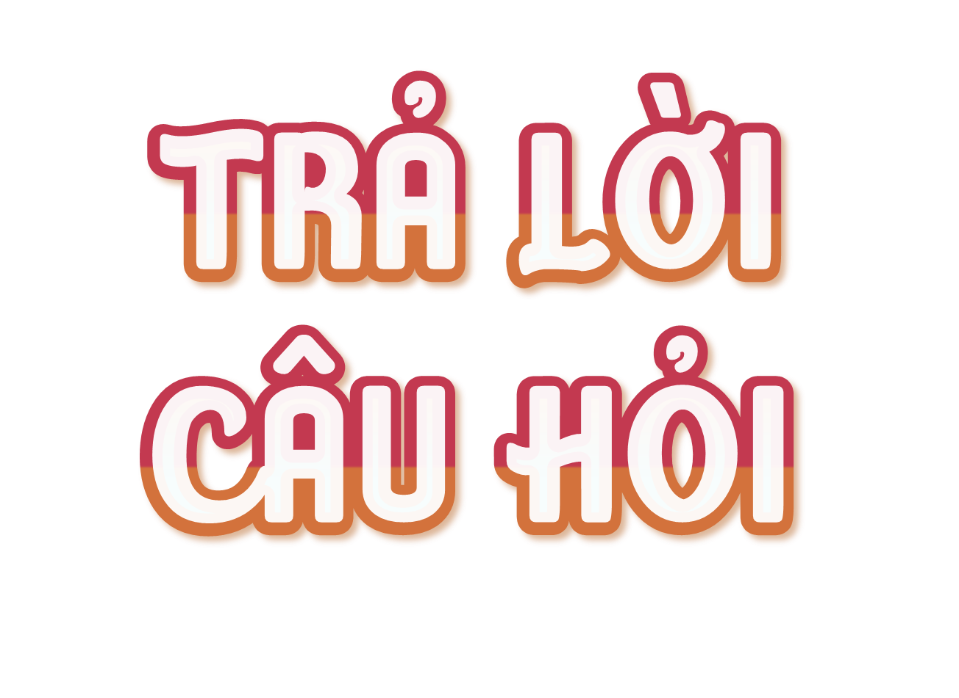

Slide 18







1. Đôi cò bay đến khóm tre nhà Bua Kham để làm gì? Chi tiết nào giúp em biết điều đó?
Chi tiết giúp em biết điều đó:
Mấy hôm sau, trên cành tre đã thấy một tổ cò làm bằng cọng và lá tre khô; Chẳng bao lâu, Bua Kham nghe thấy tiếng cò con. Chúng kêu ríu rít trong tổ.
Đôi cò bay đến khóm tre nhà Bua Kham để làm tổ và sinh con.

Slide 19






2. Hình ảnh những chú cò con được miêu tả như thế nào? Nêu cảm xúc của Bua Kham khi quan sát cò con đòi ăn.
Hình ảnh những chú cò con được miêu tả rất bé bỏng, non nớt nhưng không kém phần đáng yêu.
Bua Kham rất yêu thương, quan sát tỉ mỉ các hành động khi cò con đòi ăn.

Slide 20




3. Kể lại tình cảnh đáng thương của gia đình cò trong cơn bão.
Tình cảnh đáng thương của gia đình cò trong cơn bão: Gia đình cò trong cơn bão run rẩy, ướt sũng nên trông càng gầy nhom, xơ xác. Cơn gió mạnh khiến mấy chú cò con bị hất lên và ngã nhào. Vợ chồng cò muốn lao xuống cứu con, nhưng cánh đã ướt nên đành bám lấy cành tre và kêu quác quác buồn thảm.

Slide 21




4. Bua Kham nghĩ gì và làm gì khi nhìn thấy
lũ cò con bị rơi xuống đất?
Bua Kham nghĩ: người ta bảo có thể nhặt lũ cò con về nuôi nhưng Bua Kham không muốn làm tan tác cái gia đình cò bé bỏng. Bọn cò con nhỏ quá, trả chúng về cho bố mẹ chúng thì hơn.
Bua Kham làm: gọi ông. Ông bắc thang, đem đặt lũ cò con vào chiếc tổ cũ.

Slide 22








5. Đoạn kết của câu chuyện muốn nói với chúng ta điều gì? Chọn câu trả lời dưới đây hoặc
nêu ý kiến của em.
Vườn cây chỉ vui khi có nhiều bóng chim bay nhảy.
Cho đi yêu thương, chúng ta sẽ nhận lại được yêu thương.
Bầy cò thích làm tổ trên những khóm tre xanh.

Slide 23


Slide 24








1. Tìm chủ ngữ và vị ngữ trong câu: “Ông bắc thang, đem đặt lũ cò con vào chiếc tổ cũ.”.
Ông bắc thang, đem đặt lũ cò con vào chiếc tổ cũ.

Slide 25



2. Viết 1 – 2 câu giới thiệu về cô bé Bua Kham và chỉ ra chủ ngữ, vị ngữ của mỗi câu.
Bua Kham là một cậu bé tốt bụng. Mặc dù muốn nuôi những con cò con nhưng cậu lại để cho cò con về với bố mẹ mà không ích kỉ vì thú vui của mình.

Slide 26







